Slide 1
Yapay
Zeka Destekli LC Sınıflama:
Kütüphanelerde Verimliliği Artırmak
Neslihan ERDOĞAN
MEF Üniversitesi Kütüphanesi
Teknik Hizmetler, Uzman Yardımcısı
Notes:
ÖNCELİKLE HERKESE MERHABALAR, HOŞGELDİNİZ. HEPİMİZİN KÜTÜPHANE HAFTASI KUTLU OLSUN. BUGÜN SİZLERE YAPAY ZEKÂ DESTEKLİ LC SINIFLAMA: KÜTÜPHANELERDE VERİMLİLİĞİ ARTIRMAK BAŞLIKLI SUNUMUMU ANLATACAĞIM.

Slide 2
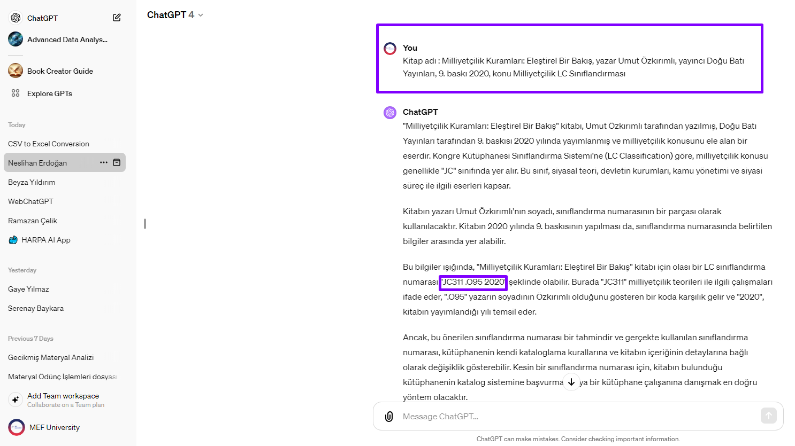
Notes:
İLK OLARAK YER NUMARASI KESİN VERİLMİŞ BİR KİTAP SEÇTİM. KESİNLİKTEN KASTIM TABİ Kİ LC CLASSİFİCATİON’A BAZ ALMAK AMA SADECE BUNUNLA KALMAYIP REFERANS ALDIĞIMIZ KÜTÜPHANELERİ KONTROL EDİP DOĞRU VE ORTAK BİR YER NUMARASI BELİRLEMEK.
ÖNCELİKLE YAPAY ZEKAYA VERDİĞİM KOMUTUN BANA İSTEDİĞİM CEVABI VERMESİ İÇİN NASIL OLMASI GEREKTİĞİ KONUSUNDA BİRTAKIM ÇALIŞMALAR GERÇEKLEŞTİRDİM. ÇALIŞMALARIMIN SONUCUNDA DOĞRU BİLGİ ALABİLMEK İÇİN KOMUTUMUN KİTAP ADI YAZAR ADI, BASKISI YILI VE KONUSUNDAN OLUŞMASI GEREKTİĞİNİ BELİRLEDİM.
KOMUTUMU VERDİĞİMDE ALDIĞIM CEVAP İSE İLK OLARAK KİTAP HAKKINDA BİLGİLER OLDU. SONRASINDA LC YE GÖRE “JC” SINFINDA YER ALMASI GEREKTİĞİNİ MİLLİYETÇİLİK TEORİSİNDEN BAHSETTİĞİ İÇİNDE JC311 OLMASI GEREKTİĞİNİ SÖYLEDİ. CUTTER NUMARASININ İSE YAZARDAN ALACAĞI İÇİN O95 OLDUĞUNU ÖĞRENDİM. BU KOMUT DOĞRULTUSUNDA DOĞRU BİR SONUÇ ELDE ETTİM.

Slide 3
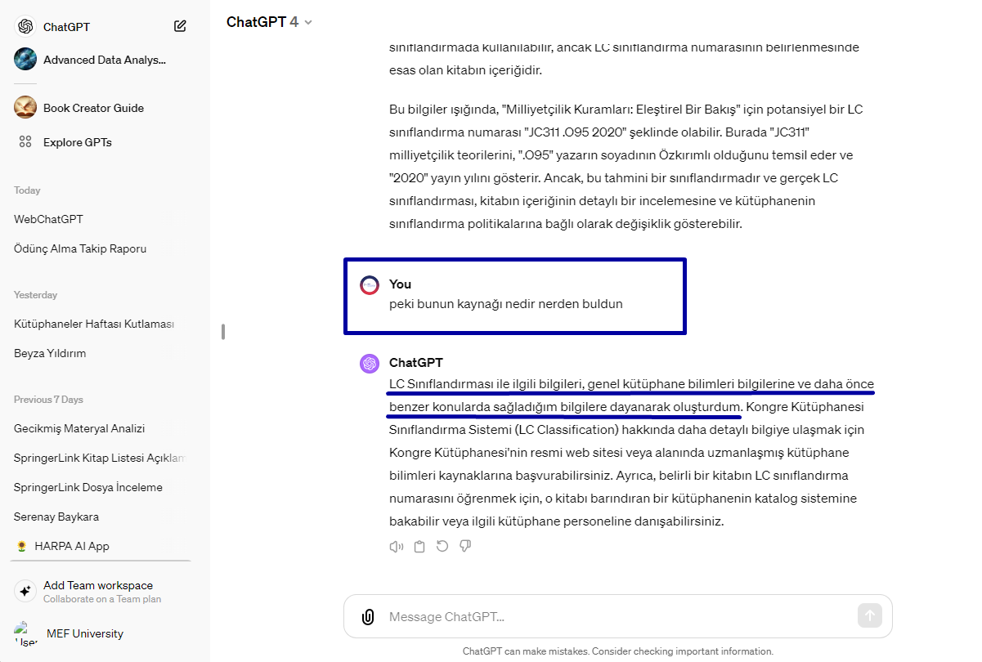
Notes:
AMA MERAK ETTİĞİM BİR KONU İSE BUNUN KAYNAĞININ NE OLDUĞU NEYE DAYANARAK BANA BU YER NUMARASINI VERDİĞİ. BUNU SORDUĞUMDA GENEL KÜTÜPHANE BİLİMLERİNE DAYANARAK VE DAHA ÖNCE YAPMIŞ OLDUĞU ÇALIŞMALARDAKİ BİLGİLERE DAYANARAK BÖYLE BİR SONUÇ VERDİĞİNİ SÖYLEDİ.

Slide 4
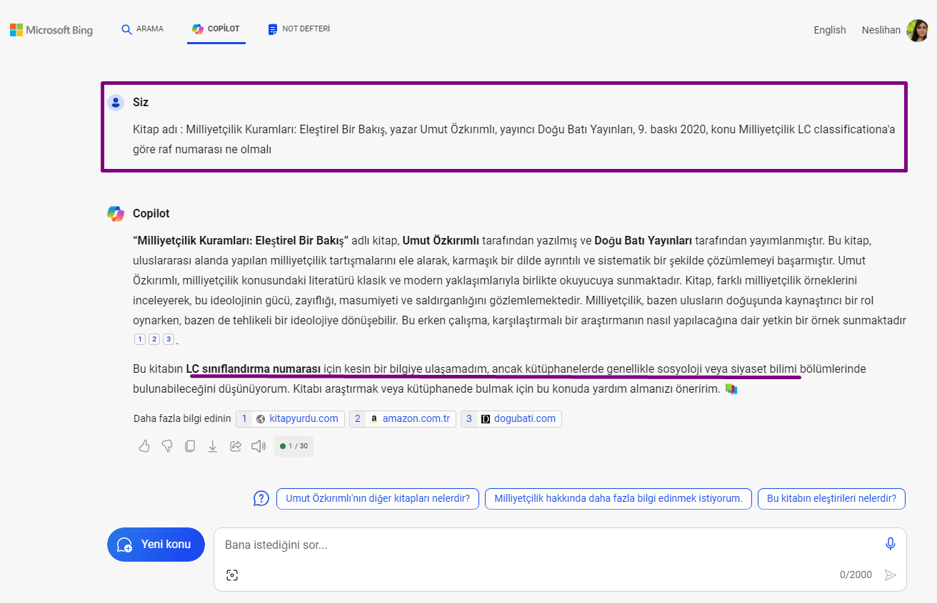
Notes:
CO-PİLOTA BU KOMUTU SORMAK İSTEDİM AMA KOMUTUMDA DEĞİŞİKLİK YAPMAM GEREKTİ.
CO-PİLOT BANA BİR SONUCA ULAŞAMADIĞINI AMA KÜTÜPHANELERDE GENELLİKLE SOSYOLOJİ VE SİYASET BİLİMİ BÖLÜMÜNDE OLABİLECEĞİNİ SÖYLEDİ.

Slide 5
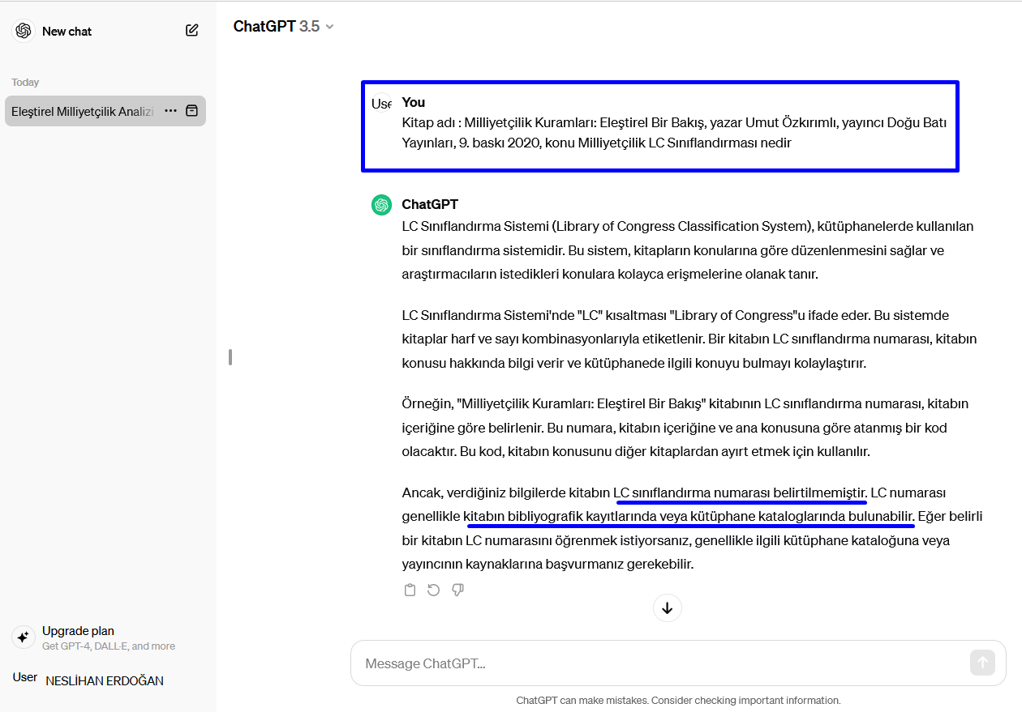
Notes:
AYNI KOMUTU BU SEFER CHATGPT 3.5 DA DENEDİM AMA BİR SONUÇ ALAMADIM. SINIFLANDIRMA NUMARASI BELİRTİLMEDİĞİ KÜTÜPHANE KATALOĞUNA BAKMAM GEREKTİĞİNİ İFADE ETTİ.

Slide 6
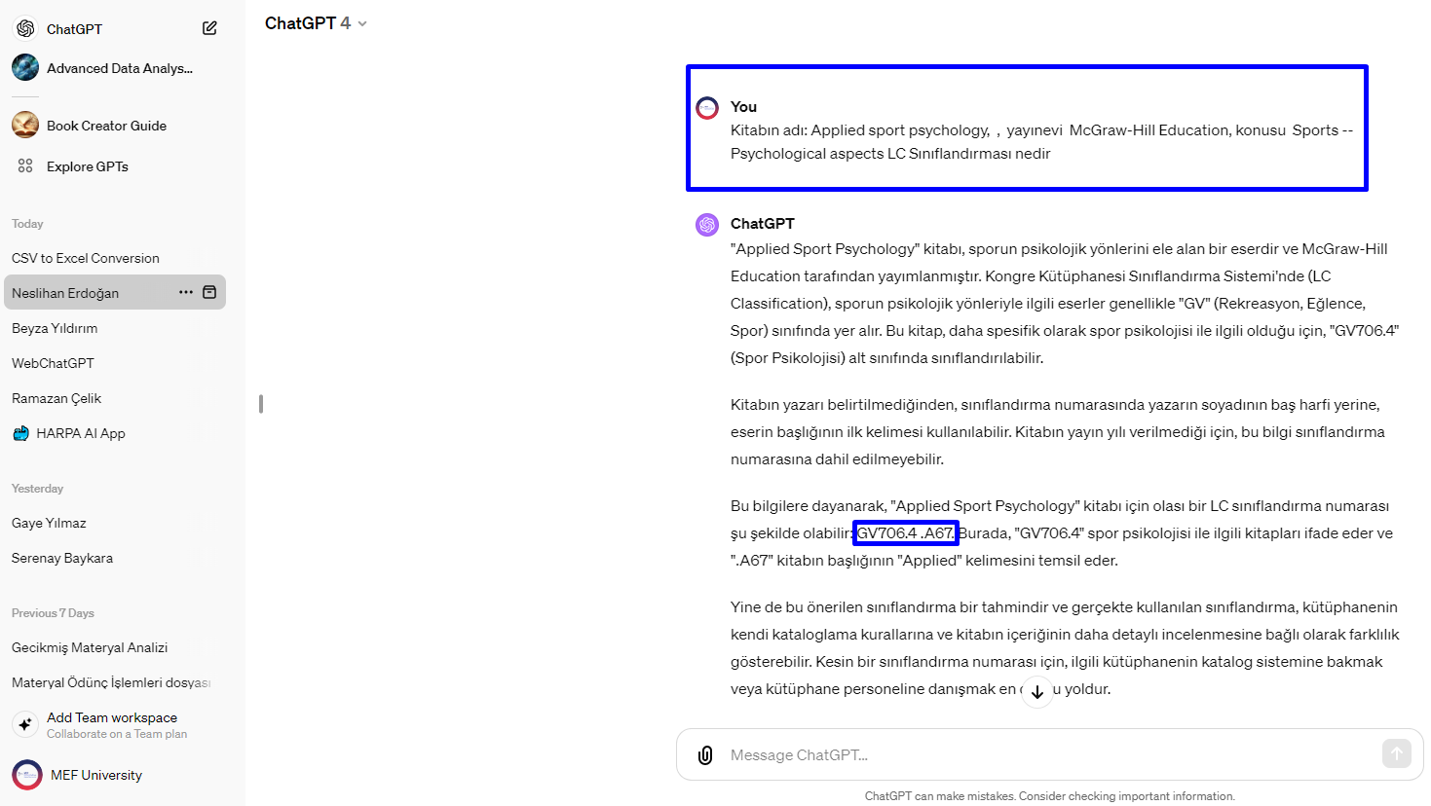
Notes:
TÜRKÇE KİTAPTA DOĞRU SONUÇ ALDIM CHATGPTDEN PEKİ YABANCI BİR KİTAPTA NASIL BİR SONUÇ ALACAKTIM. BUNU DENEDİM VE BU SEFER CHATPGPT – 4, CO-PİLOT VE CHAPTGPT 3.5 DA DA DOĞRU VE AYNI SONUÇLARI ALDIM.

Slide 7
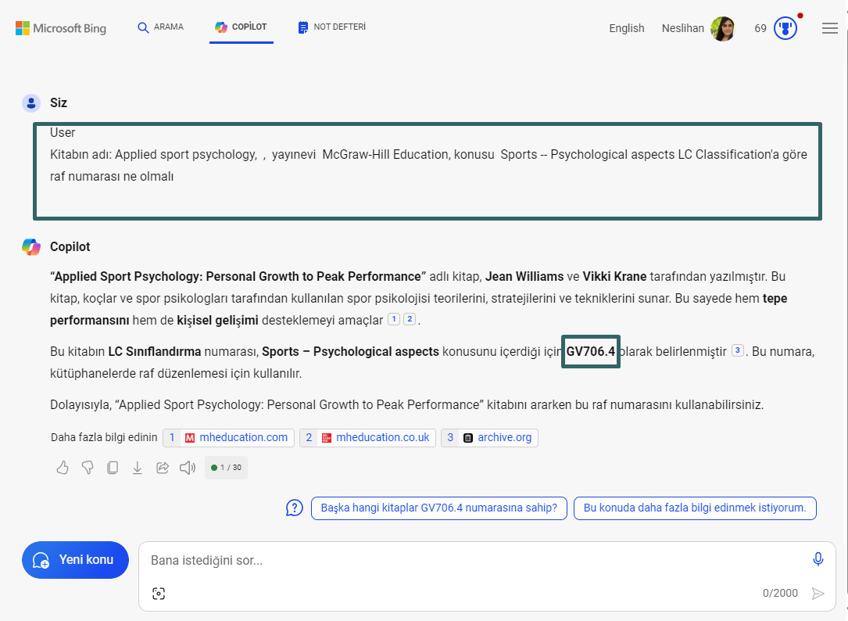
Notes:
CO-PİLOTTAKİ ÖRNEĞİM

Slide 8
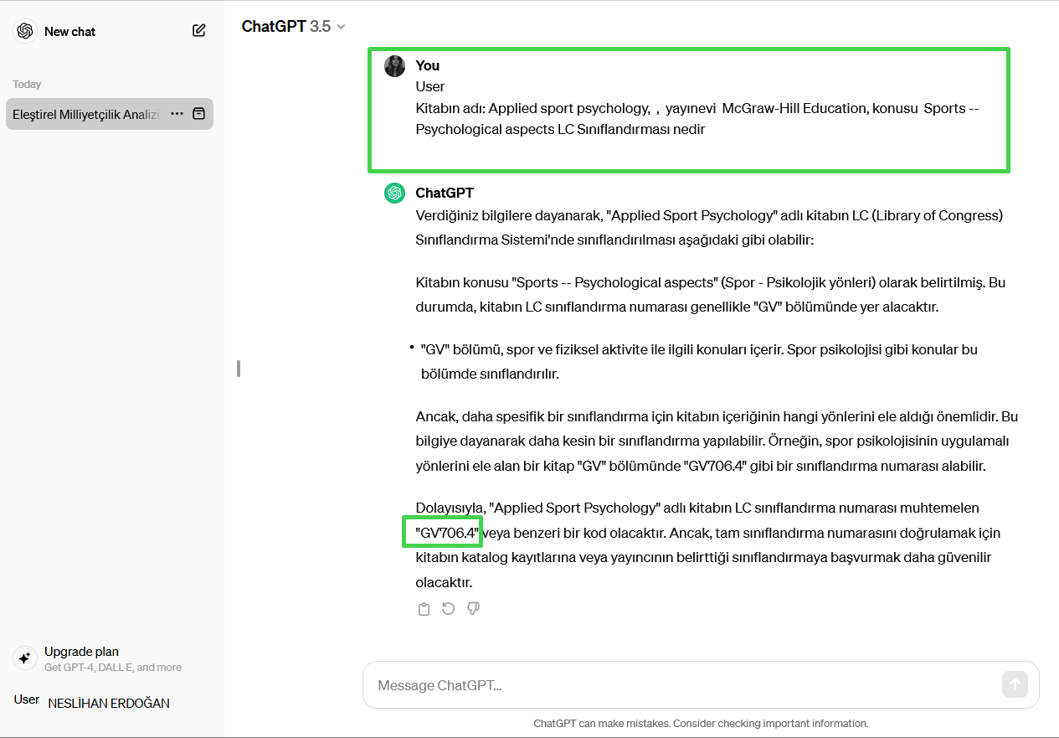
Notes:
CHATGPT 3.5

Slide 9
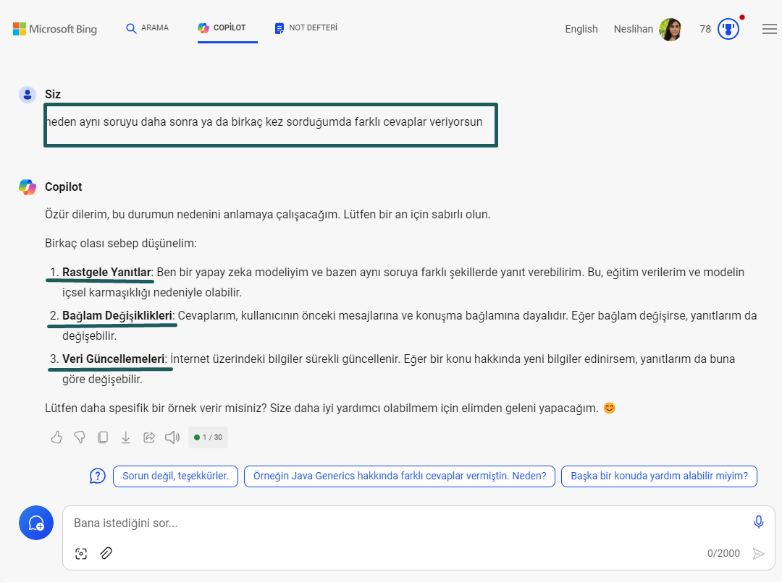
Notes:
ÇALIŞMAMI YÜRÜTÜRKEN ŞÖYLE BİR DETAYLA KARŞILAŞTIM. ARKA ARKAYA SORDUĞUMDA, FARKLI BROWSERLARDAN SORDUĞUMDA YA DA BAŞKA BİLGİSAYARLARDAN DENEDİĞİMDE İSE FARKLI YANITLAR ALDIM. BUNUN NEDENİNİ MERAK EDİP SORDUM. SEBEBİNİN İSE YAPAY ZEKA OLDUĞU İÇİN RASTGELE YANITLARDAN VE VERİ GÜNCELLERMELERİNDEN DOLAYI KAYNAKLANDIĞINI BELİRTTİ.

Slide 10
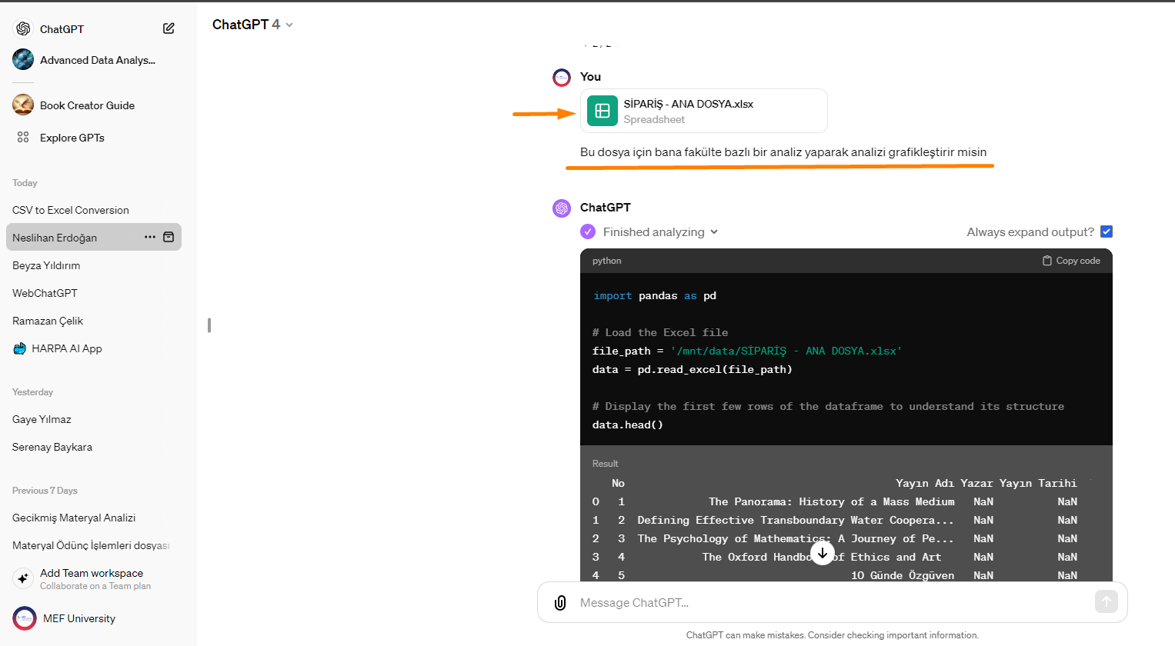
Notes:
TEKNİK HİZMETLERDE DÖNEM DÖNEM RAPORLAR ALIYORUM. BUNLARDAN BİRİ FAKÜLTE BAZLI SİPARİŞLER. DOSYAMI YÜKLEDİM ANALİZ YAPMASI VE GRAFİĞE ÇEVİRMESİ İÇİN KOMUTUMU VERDİM.

Slide 11
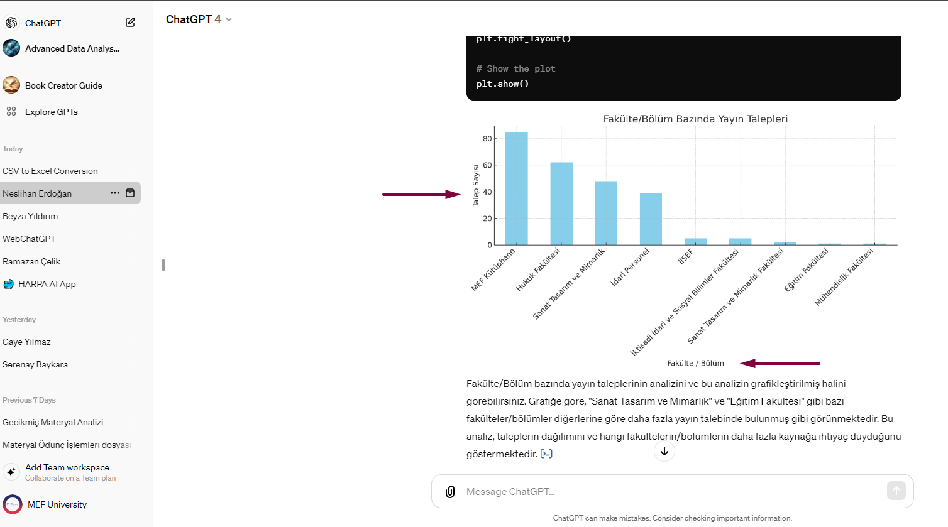
Notes:
DOSYAMI GRAFİĞİNE DÖNÜŞMÜŞ HALİ GÖRSELDEDİR. BU GRAFİĞİ İSTERSENİZ YÖNLENDİRMELERLE GELİŞTİREBİLİRSİNİZ.

Slide 12
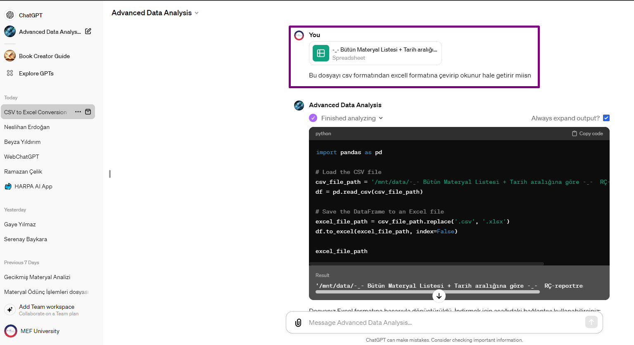
Notes:
SON OLARAK İSE İSTATİSTİK ALANINDA KULLANMAK İSTEDİM. CSV DOSYAMI YÜKLEDİM BU DOSYAYI EXCEL FORMATINA ÇEVİREREK OKUNUR HALE GETİMESİ İÇİN KOMUTUMU VERDİM.

Slide 13
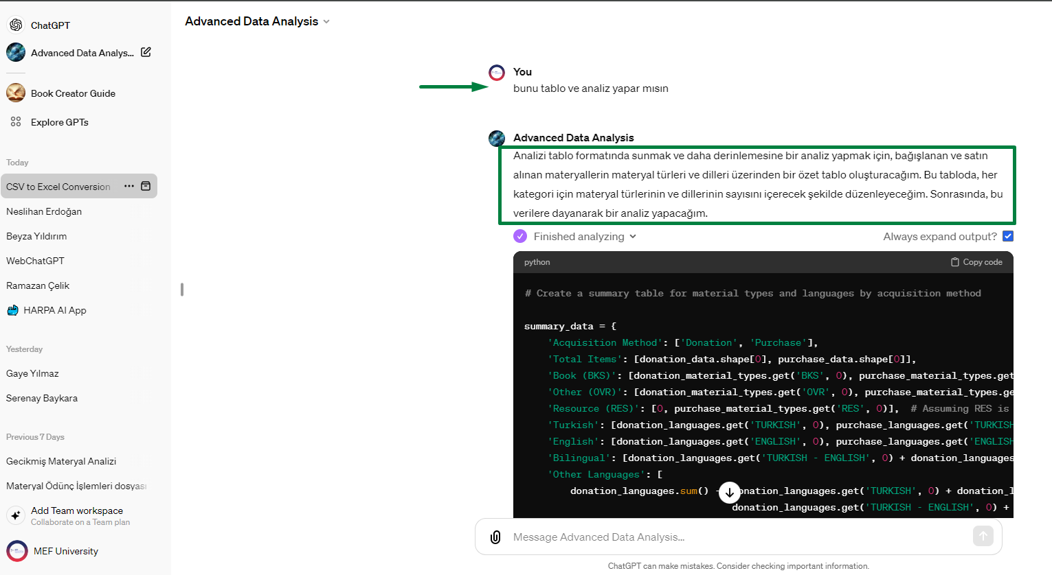
Notes:
DOSYAMI ÇEVİRDİKTEN SONRA TABLO VE ANALİZ YAPMASINI İSTEDİM. ANALİZİMİ BANA DETAYLI BİR ŞEKİLDE AÇIKLADI.

Slide 14
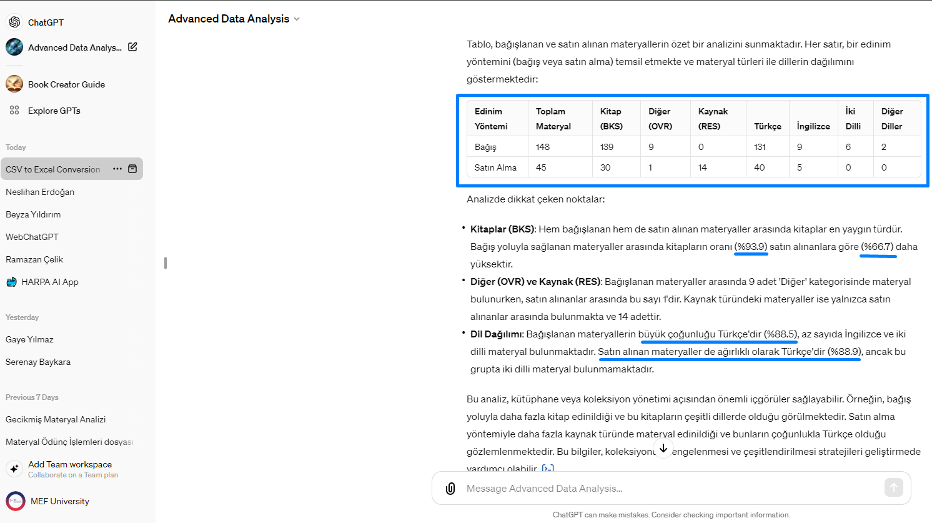
Notes:
TABLOMU YAPTI VE BANA DOSYAMIN İÇERİĞİNE UYGUN BİR ANALİZ YAPTI. İSTATİSTİĞİMDE BAĞIŞ KİTAPLARIN ORANININ SATIN ALMALARA GÖRE BU AY DAHA FAZLA OLDUĞUNU, DİL OLARAK İSE TÜRKÇE YAYAINLARIN YOĞUN OLDUĞUNU BELİRTTİ.

Slide 15
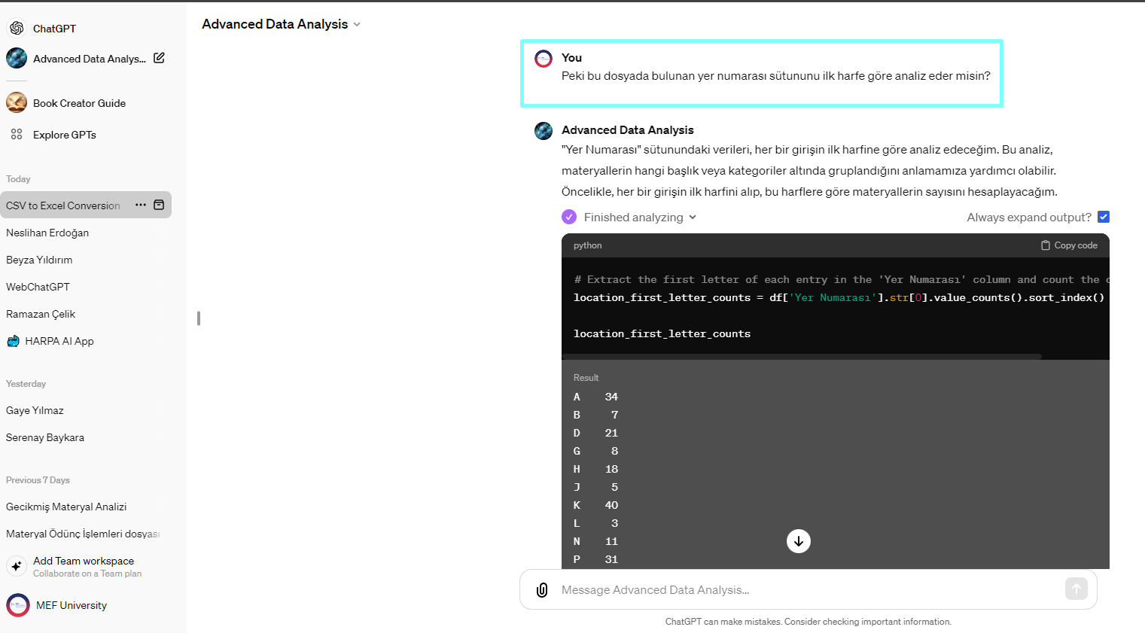
Notes:
DAHA SONRA İSE KONU BAZLI İSTATİSTİK İÇİN YER NUMARASI SÜTUNUNU İLK HARFE GÖRE ANALİZ ETMESİ İÇİN KOMUTUMU VERDİM

Slide 16
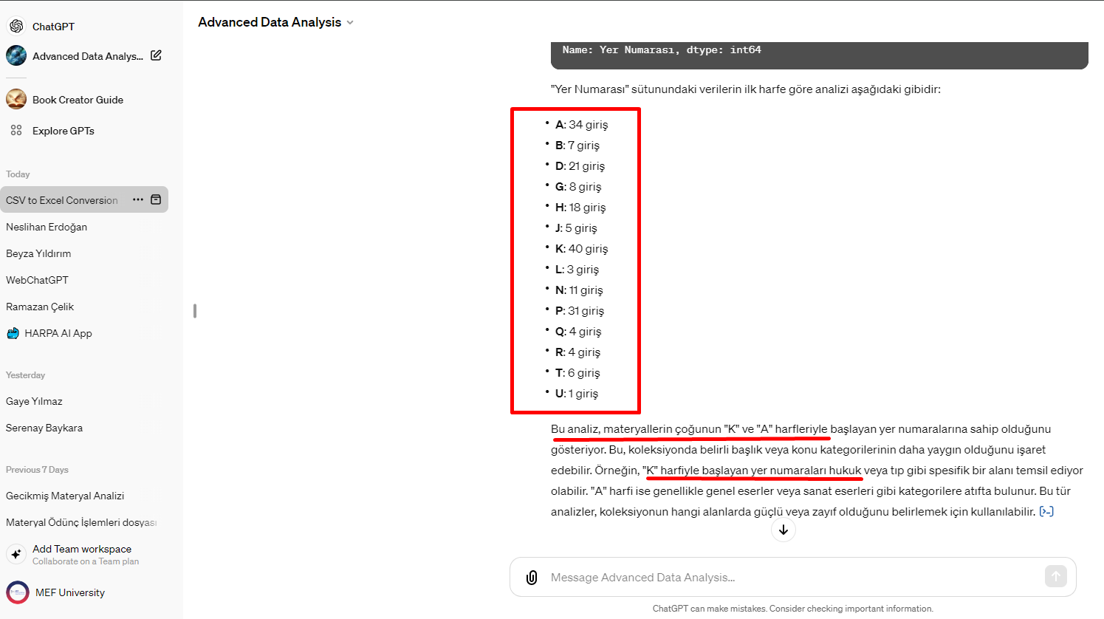
Notes:
BU SAYEDE DE KONU BAZLI İSTATİSTİĞİMİ EXCELDE UĞRAŞMADAN ALMIŞ OLDUM.

Slide 17
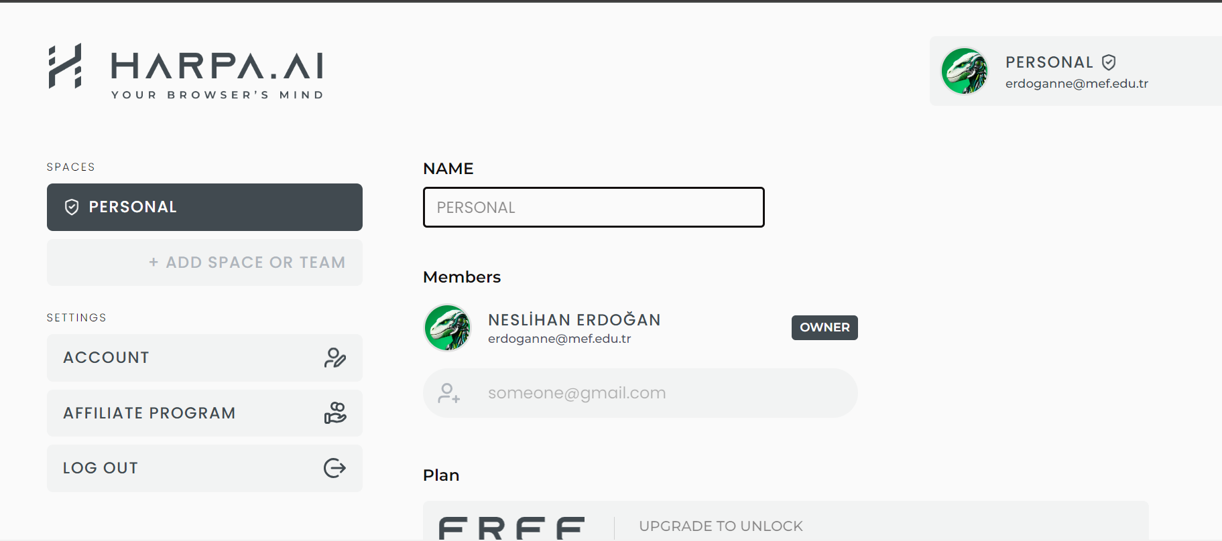
Notes:
SUNUMUMU BİTİRMEDEN ÖNCE SİZLERE BİR TAVSİYEDE BULUNMAK İSTİYORUM. GOOGLE ÜZERİNDEN HARPA AI ADLI BİR EKLENTİ. BU EKLENTİ YAPAY ZEKALARIN TOPLANMIŞ BİR KISAYOLU DENİLEBİLİR. EKLENTİYİ EKİP ARKADAŞLARIMLA BİRLİKTE DENEDİK VE HALA DA KULLANMAYA DEVAM EDİYORUZ GÜZEL SONUÇLAR ELDE ETTİK. EKLENTİ SÜREKLİ AKTİF OLDUĞU İÇİN KOLAY BİR KULLANIM SAĞLIYOR. DENEMENİZİ TAVSİYE EDERİM.

Slide 18
TEŞEKKÜRLER
görüş ve önerileriniz için ;
erdoganne@mef.edu.tr
Notes:
BENİ DİNLEDİĞİNİZ İÇİN TEŞEKKÜRLER. TEKRARDAN KÜTÜPHANE HAFTAMIZ KUTLU OLSUN.

